Slide 1



第五章
二次型及其标准型
§5.1 二次型及其矩阵表示
§5.2 化二次型为标准型
§5.3 正定二次型与正定矩阵

Slide 2
用合同变换化二次型为标准形
例5
化二次型 f = x₁² + 2x₁x₂ – 4x₁x₃ + 3x₂²
为标准型。
解：
f = ( x₁ x₂ x₃ )
0
0 2 2
A
– r₁ + r₂
2
E
– c₁ + c₂
–1

Slide 3
1
2
2r₁ +r₃
-r₂ + r₃
2c₁ +c₃
– 6
B
-c₂ + c₃
=
Q
作变换 X = QY,
化二次型 f 为标准型
得
f = Y ^{T} BY
= y₁² + 2y₂²– 6y₃²
1
其中:
B = Q ^{T} AQ
2
– 6

Slide 4
例6 设 ，
求非退化矩阵C，使 为对角阵
解

Slide 7
例7.用合同变换化二次型为标准形
解：二次型的系数矩阵为

Slide 8
即 P^{T}AP=Λ
于是二次型的标准形为 f= y₁²+y₂².

Slide 9
思考：合同变换求二次型的标准型时为什么行列变换要一致？行和列先后变换顺序是随意的吗？

Slide 10
用配方法求二次型的标准型
配方法就是将二次多项式配成完全平方的方法,这种方法在中学数学大量使用过,需要记住

Slide 11
用配方法化二次型为标准形
例8
化二次型 f = x₁² + 2x₂² – x₃² + 4x₁x₂ – 4x₁x₃ – 4x₂x₃ 为标准形，并写出所作的线性变换。
解：
f =
x₁² + 4x₁( x₂ – x₃ )
+ 2x₂² – x₃²– 4x₂x₃
= x₁² + 4x₁( x₂ – x₃ )
+ 4(x₂ – x₃)² – 4(x₂ – x₃)²
+ 2x₂² – x₃²– 4x₂x₃
= (x₁ + 2x₂ – 2x₃)² – 2x₂² + 4x₂x₃ – 5x₃²
= (x₁ + 2x₂ – 2x₃)² – 2(x₂² – 2x₂x₃ + x₃² ) – 3x₃²
= (x₁ + 2x₂ – 2x₃)² – 2(x₂ – x₃)² – 3x₃²

Slide 12
f =(x₁ + 2x₂ – 2x₃)² – 2(x₂ – x₃)² – 3x₃²
y₁ = x₁ + 2x₂ – 2x₃
y₂ = x₂ – x₃
即：
令：
y₃ = x₃
则：
f = y₁² – 2y₂² – 3y₃²为标准形
其中：
线性变换为：
x₁ = y₁ – 2y₂
x₂ = y₂ + y₃
是非退化的线性变换。
即：
x₃ = y₃

Slide 13
例9
化二次型 f = 2x₁x₂ + 2x₁x₃ – 6x₂x₃ 为标准形，并写出所作的线性变换。
解：
由于 f 中不含平方项，故先通过线性变换来构造平方项。
x₁ = y₁ + y₂
令：
x₂ = y₁ – y₂ ,
即：
x₃ = y₃

Slide 14
则
f = 2 y₁² – 2 y₂² + 2 y₁ y₃ + 2 y₂ y₃ – 6 y₁ y₃ + 6 y₂ y₃
= 2 y₁² – 4 y₁ y₃ – 2 y₂² + 8 y₂ y₃
= 2 ( y₁² – 2 y₁ y₃ + y₃² ) – 2 y₃² – 2 y₂² + 8 y₂ y₃
= 2 ( y₁ – y₃ )² – 2 ( y₂² – 4 y₂ y₃ + 4y₃² )+ 6 y₃²
= 2 ( y₁ – y₃ )² – 2 ( y₂ – 2 y₃ )² + 6 y₃²
z₁ = y₁ – y₃
令：
z₂ = y₂ – 2y₃ ,
即：
z₃ = y₃
则二次型化为标准型 f = 2 z ₁² – 2 z ₂² + 6 z ₃²

Slide 15
其中：
因为：
所以所作的线性变换是非退化的。

Slide 16
定理2
任意一个二次型都可以用配方法化成标准形。
注1：化二次型为标准形时，所用的非退化的线性变换不同，标准形的系数不一定相同，因此，二次型的标准形不是唯一的。

Slide 17
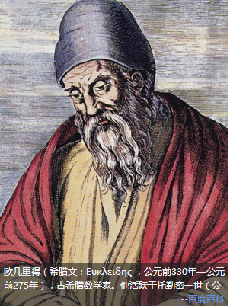
5.3 欧氏空间
借助于正交变换讨论二次型的标准形，需要在欧氏空间进行.
定义了实向量内积进而有向量长度以及两向量夹角概念的向量空间就是欧氏空间.

Slide 18
5.3.1 向量的内积
在空间解析几何中, 给定两个R³中3维向量
在讨论力所做的功时用到内积: α⋅β = |α|⋅ |β|⋅cosθ.
将其推广到R^{n}中, 有

Slide 19
Def 5.3 给定两个n维实向量
称为x₁ y₁ + x₂ y₂ +…+ x_{n} y_{n}向量α与β的内积(或点积) , 记为(α, β)([α, β]或α⋅β).

Slide 20
根据內积的定义,容易验证內积满足下列性质,其中α, β, γ是n维
向量,λ是实数.
(1)交换性：(α, β) = (β, α).
(2)数乘性：(λα, β) = λ(α, β).
(3)可加性：(α + β, γ) = (α, γ) + (β, γ).
(4)非负性：(α, α)≥0且(α, α)=0⇔α = 0.

Slide 21
最前面的3条性质在今后计算內积的过程中常用到, 而非负性是定义向量长度的依据.
有很多的书将数乘性称为齐次性, 实际上, 它是一条关于向量数乘与内积的性质.
定义了向量内积, 就可以类似于空间解析几何去定义向量长度以及两向量夹角.

Slide 22

Def 5.4 给定n维向量
为向量α的长度(length/norm of the vector α), 记为||α ||, 也可以记为|α |.
在R²及R³中, 为向量的长度.
在R^{n}中, 为向量的范数. 范数是长度和距离概念的一种推广.

Slide 23
长度为1的向量称为单位向量. 给定非零向量, 因为向量
的长度为1, 所以它是一个与向量方向一致的单位向量, 通过这种方式可以将向量单位化(normalizing).

Slide 24
向量的长度满足下面的3条性质,它们是公理化定义向量范数的3个条件.
(1)非负性: ||α || ≥0且||α || = 0⇔α = 0.
(2)数乘性： || λ α || = |λ| ⋅||α ||.
(3)三角不等式： || α + β ||≤ ||α || + || β ||.

Slide 25
对于两个非零向量α和β, 由于对于任意数λ, 有
其关于λ的二次代数方程的判别式应小于等于0, 于是有Cauchy-Schwarz不等式
进而

Slide 26
Def 5.5 给定两个n维非零向量α和β, 称
为向量α和β的夹角(angle between α and β).
这与解析几何中定义α⋅β = |α|⋅ |β|⋅cosθ 时出现的α和β的夹角一致.

Slide 27


当(α, β) = 0时,称α和β正交(orthogonal),这时α和β之间的夹角为π/2,因此正交即垂直之意.

Slide 28
零向量与任何向量正交. 若(α, β) = 0,则(λα, μβ) = 0. 特别地,对于非零向量α和β,若(α, β) = 0,则
两两正交的向量组称为正交向量组,按这种较自然的一种定义方式,正交向量组中可以含零向量. 但可以证明
Theorem 5.1 不含零向量的正交向量组是线性无关的.

Slide 29
Theorem 5.1 不含零向量的正交向量组是线性无关的.
Proof 设α₁, α₂, …, α_{r}是正交向量组, α_{i} ≠ 0(i =1, 2, …, r)， (α_{i}, α_{j}) = 0,i ≠j.
若存在一组数k₁, k₂, …, k_{r}使得k₁α₁ + k₂α₂ + …+ k_{r}α_{r} = 0.
于是
(0, α_{i}) = 0=(k₁α₁ + k₂α₂ + …+ k_{r}α_{r}, α_{i}) .
根据内积的可加性和数乘性,有
k₁(α₁ , α_{i}) + k₂ (α₂ , α_{i}) + …+ k_{i-1} (α_{i-1}, α_{i}) +k_{i} (α_{i}, α_{i})+ k_{i+1} (α_{i+1}, α_{i}) +…+ k_{r} (α_{r}, α_{i}) = 0.
由已知条件知, k_{i} (α_{i}, α_{i}) = 0. 因为α_{i}非零,所以k_{i}= 0(i =1, 2, …, r). 因此线性无关

Slide 30
例5.4 已知向量
验证α₁与α₂正交,并求一个非零向量α₃使α₁, α₂, α₃为正交向量组.
Solution 因为(α₁ , α₂) = 0,所以α₁与α₂正交.
设

Slide 31
且同时满足(α₁ , α₃) = 0, (α₂ , α₃) = 0:
令x₃ = 1,得一个非零解
这时α₁, α₂, α₃为正交向量组.

Slide 32
5.3.2 欧氏空间的定义
Def 5.6 设V是向量空间, 若在V上定义了两个向量的内积, 则称V为欧氏空间(Euclidean space).
由于在欧氏空间V中定义了两个向量的内积, 进而有向量长度以及两向量夹角概念.

Slide 33
设α₁, α₂, …, α_{n}是欧氏空间V的一个基,若满足下列两个条件, 则α₁, α₂, …, α_{n}称是欧氏空间V的一个单位正交基(orthonormal basis)或标准正交基或规范正交基.
(1) α₁, α₂, …, α_{n}是正交向量组
(2) α₁, α₂, …, α_{n}均为单位向量.

Slide 35

为何要考虑欧氏空间V的单位正交基?
假设α₁, α₂, …, α_{n}是欧氏空间V的一个单位正交基,对于任意向量β有
对于任意i (i =1, 2, …, r),因为
所以k₁, k₂, …, k_{n}的计算较简单. 若是V的基而不是V的单位正交基,要得出k₁, k₂, …, k_{n}需要求解线性方程组.

Slide 36
量子比特的测定
如何确定的知道a和b的值
如何从一个qubit获得所要的（经典）信息
？
可以通过一个测定的过程，将一个qubit的状态以概率幅的方式变换成bit信息
量子比特 将以下列方式被转换，以
概率 变换成 bit 0
概率 变换成 bit 1

Slide 37
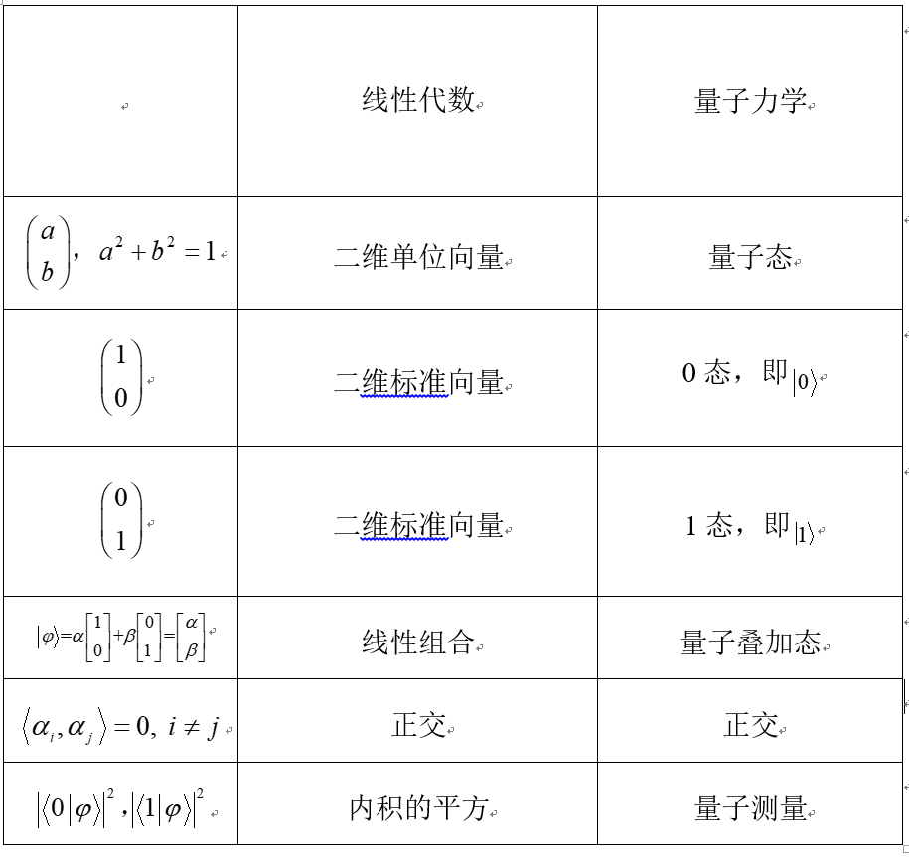
量子比特对可以表示为：
通过测定取经典比特各种列值的概率
测定结果
出现概率
00
01
10
11

Slide 38
设α₁, α₂, …, α_{r}是线性无关的向量组, 则由
α₁, α₂, …, α_{r}生成一个向量空间V, 假定在V上定义了两个向量的内积, 显然α₁, α₂, …, α_{r}是V的基. 如何根据α₁, α₂, …, α_{r}得出V的单位正交基?
简言之, 就是要根据线性无关的向量组α₁, α₂, …, α_{r} , 得出一个单位正交向量组e₁, e₂, …, e_{r}, 使其与α₁, α₂, …, α_{r}等价.

Slide 39
现对R²中两个线性无关的向量组α₁, α₂做一个简单的分析如下：
关键是找出与α₁, α₂等价的正交向量组β₁, β ₂.
再分别将β₁, β ₂单位化得e₁, e ₂.
由于α₁, α₂与β₁, β ₂等价, 容易知道e₁, e ₂与α₁, α₂等价.
不妨取β₁ = α₁. 由于α₁, α₂线性无关， β₁和α₂确定一个平面，与β₁正交的向量可在该平面内与β₁垂直的方向上找. 为了保证α₂可由β₁, β ₂线性表示，将α₂往β₁, β ₂这两个互相垂直的方向上分解.

Slide 40
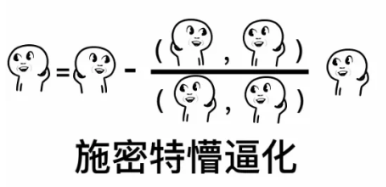

Slide 41
对于线性无关的向量组α₁, α₂, …, α_{r}, 得出一个单位正交向量组e₁, e₂, …, e_{r}, 使其与α₁, α₂, …, α_{r}等价的步骤如下.
Step 1 正交化.

Slide 42
Step 2 单位化. 将β₁, β₂, …, β_{r}单位化,得

Slide 43
上述方法称为格拉姆-施密特方法(Gram-Schmidt method)，简称为施密特方法，包括了正交化(Orthogonalizing)和单位化(normalizing)两个步骤.
说明：求标准正交组的过程为先正交化， 再单位化.

Slide 44
例5.5 已知线性无关的向量组
用施密特方法将其单位正交化.
Solution 先正交化. 取

Slide 47
例5.6 已知向量
求非零向量α₂, α₃,使α₁, α₂, α₃是正交向量组.
Solution 向量α₂, α₃的分量x₁, x₂, x₃应满足x₁- x₂- x₃ = 0,其基础解系为

Slide 48
将ξ₂, ξ₃正交化,得

Slide 49
5.3.3 正交矩阵
与单位正交向量组密切相关的概念是正交矩阵.
Def 5.6 设A是n阶方阵, 若
则称A是正交矩阵(orthogonal matrix).

Slide 50
例如，单位矩阵E为正交矩阵.
再如，矩阵
也为正交矩阵.

Slide 51
正交矩阵的性质
1．A为正交矩阵的充要条件是A⁻¹=A^{T}；
2. 正交矩阵的逆矩阵是正交矩阵；
3. 两个正交矩阵的乘积是正交矩阵；
4. 正交矩阵是满秩的且|A|=1或-1；
5. A为正交矩阵的充分必要条件是其列(行)向量组是标准正交向量组. （证明见下页）

Slide 52
性质5 设A为n阶实矩阵，则A为正交矩阵的充分必要条件是其列(行)向量组是标准正交向量组.
证明：设A=(α₁，α₂，⋅⋅⋅，α_{n})，其中α₁，α₂，⋅⋅⋅，α_{n}为A的列向
量组，则A^{T}的行向量组为α₁^{T}，α₂^{T}，⋅⋅⋅，α_{n}^{T}，于是
显然，若A为正交矩阵，则α₁，α₂，⋅⋅⋅，α_{n}为标准正交向量组；若α₁，α₂，⋅⋅⋅，α_{n}为
标准正交向量组，则A为正交矩阵.
A的行向量组的证明类似，略.

Slide 53
A是正交矩阵的充要条件是A的列(或行)向量组是单位正交向量组.
是正交矩阵.

Slide 54
若A是正交矩阵，则
(1) (Ax, Ay) = (x, y).
(2) (Ax, Ay) = 0 ⇔ (x, y) = 0.
(3) ||Ax|| = ||x||.

Slide 55


作业
1、见书p219 3、4-5、7-13

